Slide 1
BESLENME
ÇANTASINDA NELER
OLMALI?

Slide 2
Beslenme Çantası
Sağlıklı bir beslenme çantası, çocuğunuzun sağlıklı bir büyüme ve gelişme sağlayabilmesi için önemli bir anahtardır.
Sıcak havalarda beslenme çantasının kenarlarına plastik buz kalıpları yerleştirmek önemlidir.
Serin ve güneşten uzak bir yerde saklaması gerekir.

Slide 3
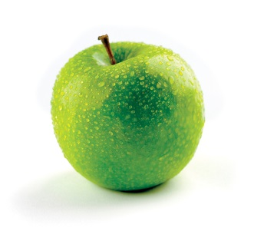
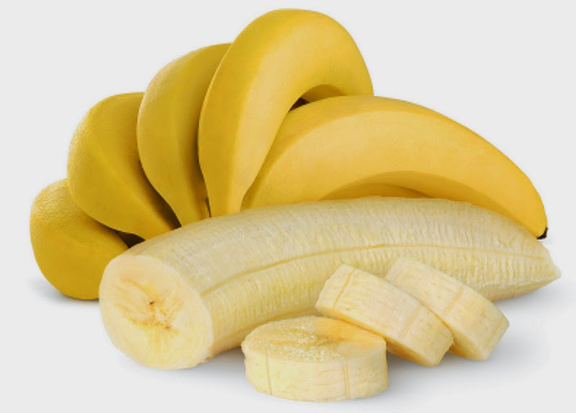
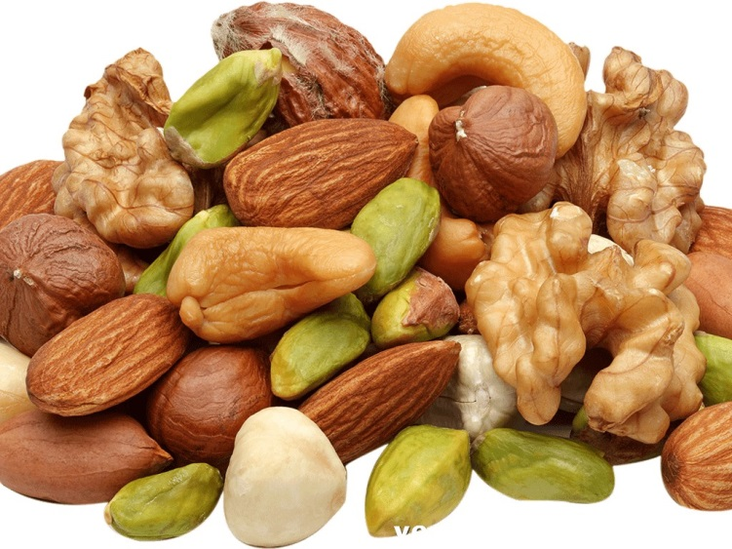
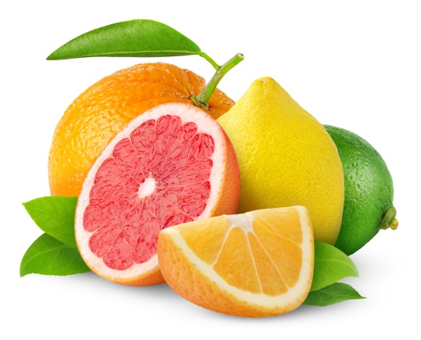
Çeşitlilik önemlidir
Süt\süt ürünleri
Çeşitli sandviçler
İyi haşlanmış yumurta
Meyveler
Kuruyemişler (fındık, fıstık,
üzüm, incir, kayısı)

Slide 4
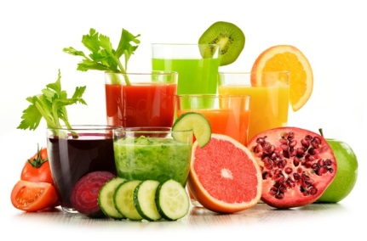
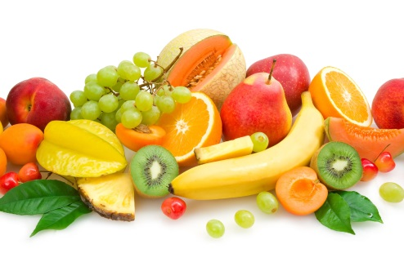
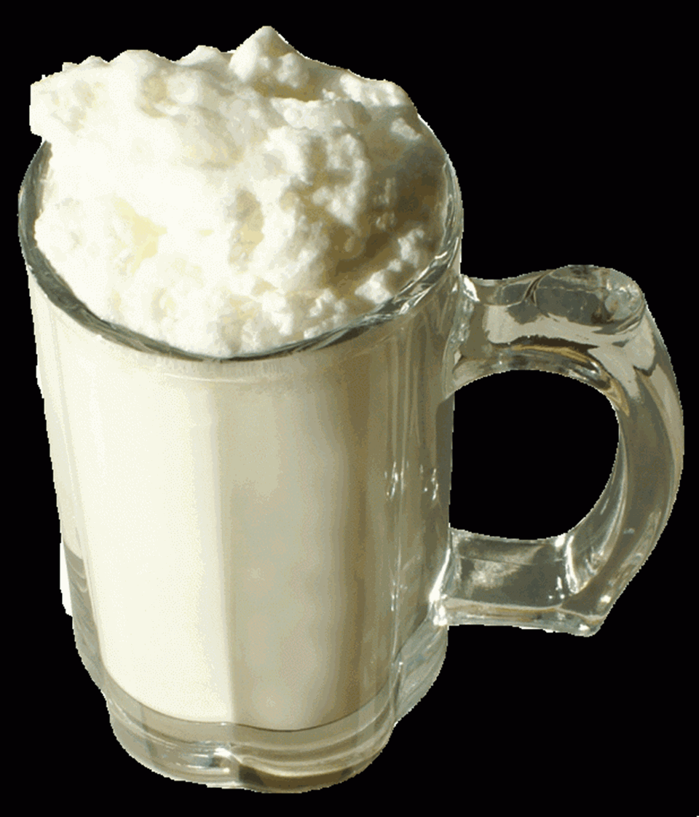
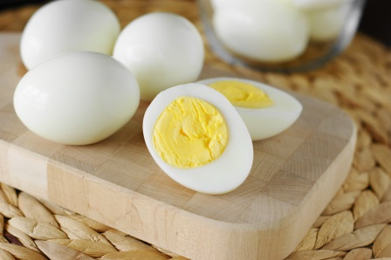
Kutu ayran, kutu meyve suları (saf meyve suları) veya kutu sütlerin beslenme çantasında yer alması sağlıklı seçimlerdir.
Su mutlaka konmalıdır.
Sandöviç ekmeğinin içinde peynir çeşitleri, haşlanmış et, tavuk, balık, domates, salata veya tatlı yeşil/kırmızı biber dilimleri ile farklı tatlar oluşturun.
Tam undan tahıl katkılı ekmekleri tüketmeye alıştırın

Slide 5
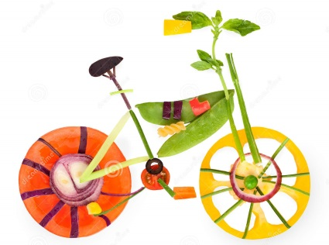
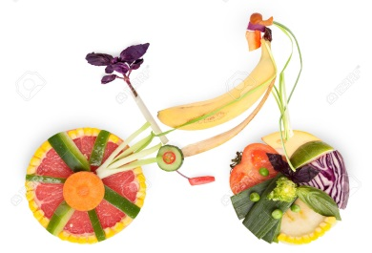
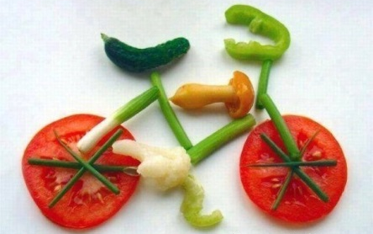
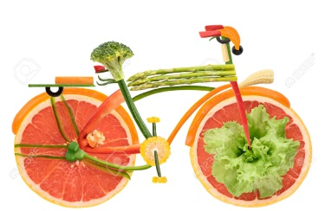
Sebzeli börekler farklı seçenek olabilir.
Beslenme çantasında her gün bir meyve bulunmalıdır.
Salam, sosis, sucuk vb. hazır besinlere yer verilmemesi idealdir
Kek, çikolata ve hazır bisküvileri daha az tükettirin, bunların yerine taze veya kurutulmuş meyveleri tercih edin.
Patates, pirinç gibi besinlerin yer almaması daha uygundur.
Bu tür besinlerin oda sıcaklığında bekletilmesi sağlıklı değildir.

Slide 6
Sağlıklı Beslenmede 12 Adım
1- Hayvansal gıdalar yerine bitkisel gıdalardan seçin.
2- Günlük beslenmenizde tam undan ekmek ve tahıl grubu besinlerin bulunmasına özen gösterin.
3- Her gün birkaç kez çeşitli taze sebze ve meyve yiyin. Posalı gıdalar öncelikli tercih edilmelidir.
4- Tek başına dengeli beslenme sağlığımızı
korumamızı sağlamaz. Her gün orta düzeyde fiziksel aktivite yaparak sağlıklı yaşama destek sağlayabiliriz.

Slide 7
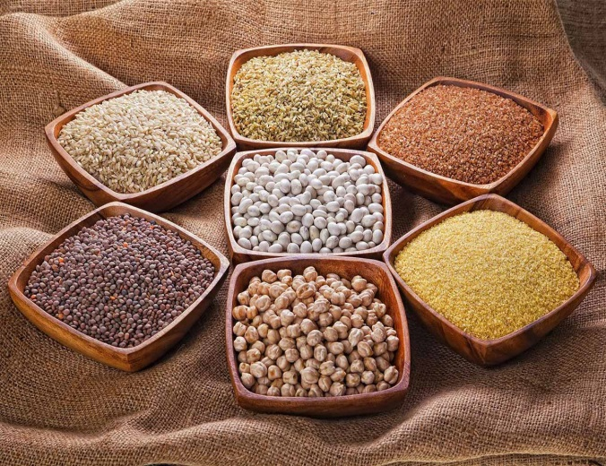
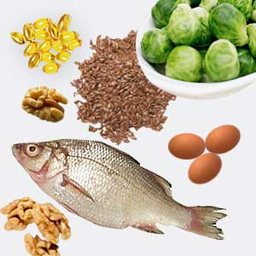
5- Günlük tükettiğiniz yağ miktarını kontrol edin.
6- Yağlı et ve et ürünleri yerine az yağlı etleri, balık, tavuk, hindi eti veya kurubaklagilleri tercih ediniz.
7-Günlük protein alımınızı hayvansal ve bitkisel kaynaklardan dengeli olarak alınmasına özen gösterin.
8- Yağsız veya az yağlı süt ve süt ürünlerini tüketiniz.

Slide 8
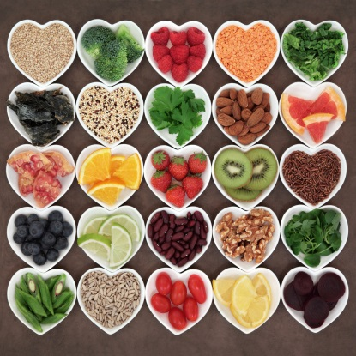
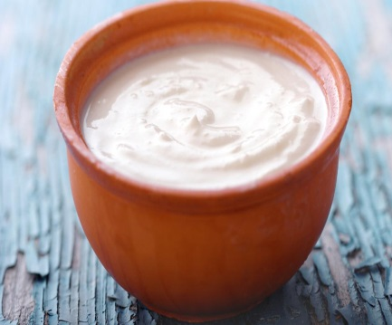
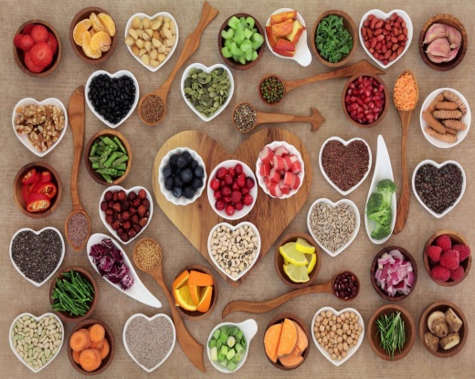
9- Az şekerli besinleri tercih edin, çay şekeri gibi rafine şekerleri mümkün olduğunca tüketmeyin.
10- Günlük tuz alımınızı azaltınız (ortalama 1 çay kaşığı).
11- Besinlerinizin hazırlanması, pişirilmesi sırasında hijyen kurallarına dikkat ediniz.
12-Günde mutlaka 3 ana öğün ve 2 ara öğün yemek yemelisiniz. Mutlaka kahvaltı yapın.

Slide 9
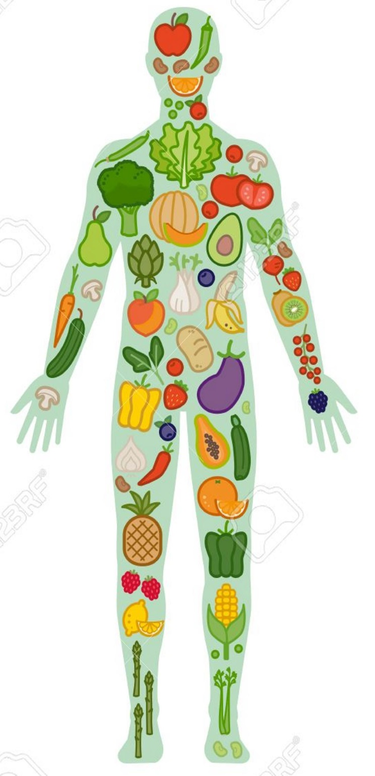
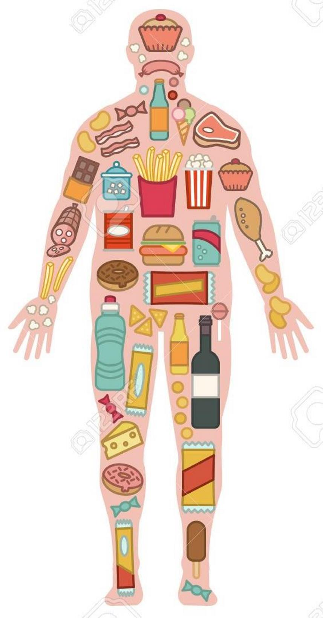

Slide 11
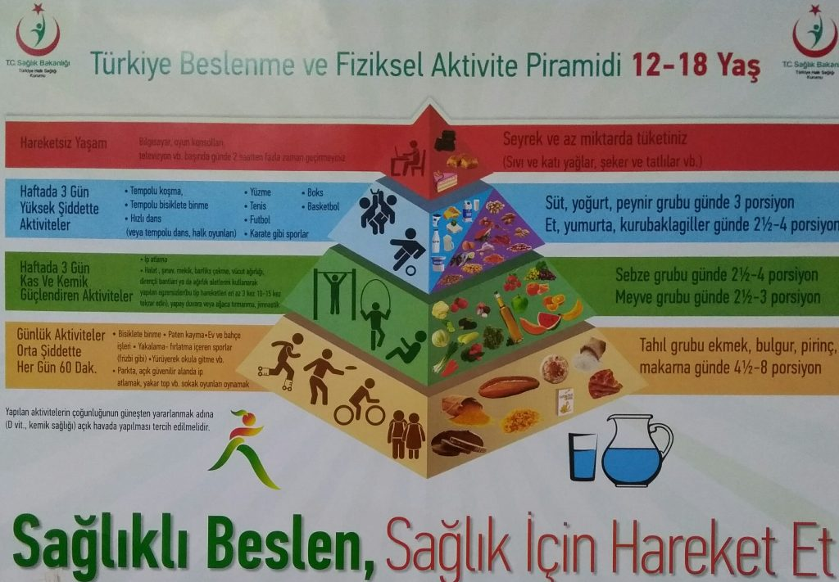

Slide 12
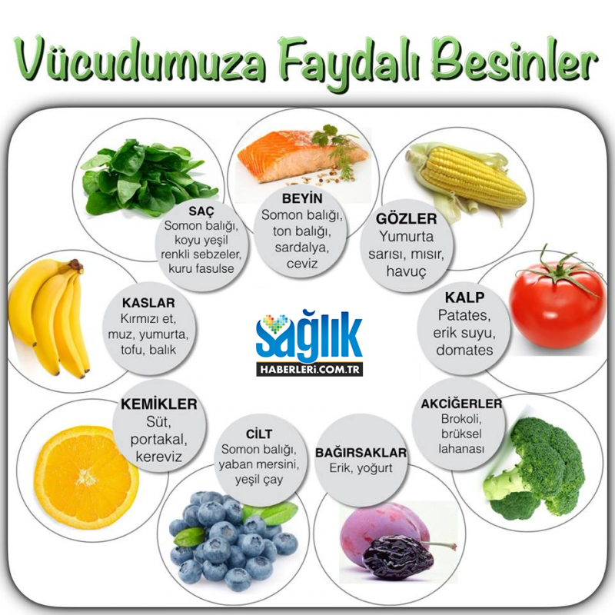

Slide 13
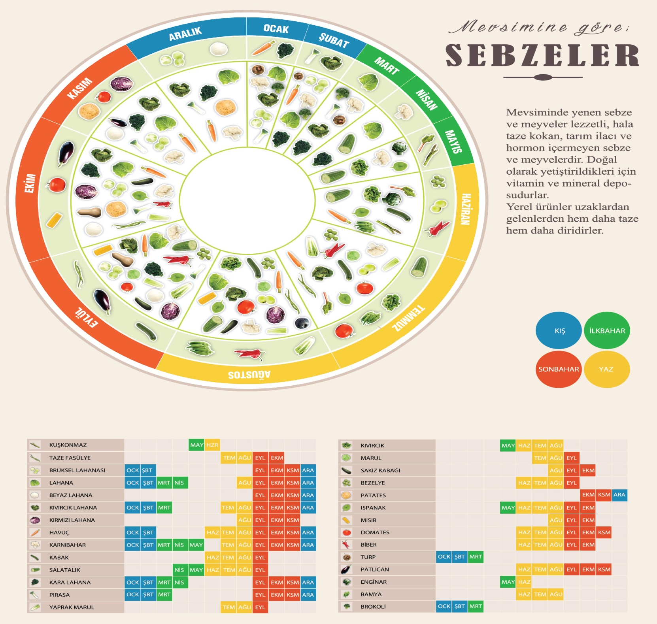

Slide 14
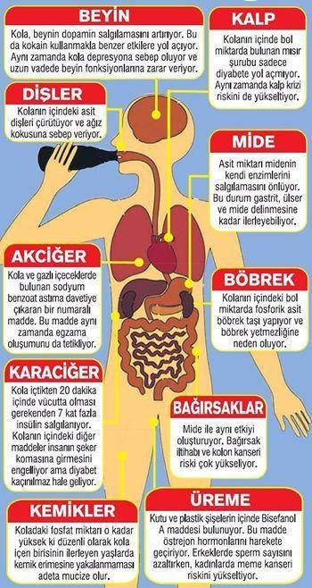

Slide 15
Sağlıklı bir hayat sürmeniz dileğiyle…
BİZİ DİNLEDİĞİNİZ İÇİN TEŞEKKÜR EDERİZ

